Slide 1

Anemilerin Sınıflandırılması 2026

Slide 2

Anemi Nedir?
Anemi, hemoglobin konsantrasyonunda (Hb), hematokritte (Hct) veya RBC sayımında azalma ile temsil edilen, dolaşımdaki kırmızı kan hücrelerinin (RBC) miktarında bir azalma olarak tanımlanır.
.

Slide 3
Tanım
Dolaşımdaki RBC'lerin mutlak sayısında azalma;kesin değerler kaynaktan kaynağa değişir.
WHO anemi kriterleri.
Erkek: Hb < 13 g/dL
Kadın: Hb < 12 g/dL

Slide 4
Sınıflandırma
Morfoloji/Eritrositlerin Boyutu (en yaygın kullanılan)
Aneminin gelişme süresi : Akut veya Kronik
Kalıtım: Genetik vs. akkiz
Etyoloji: primer veya sekonder
Eritrosit üretimi: Hipoproliferatif (azalmış eritrosit üretimi veya hiperproliferatif ( artmış eritrosit yıkımı veya kan kaybı)
Notes:
Anemia may be classified into several subtypes based on the following methods:

Slide 5
RETİKÜLOSİT
Retikülosit üretimi — Retikülosit, RBC gelişiminde olgun RBC'den hemen önce bir aşamadır. Retikülositler, dolaşımdan temizlenen RBC'lerin yerini almak için sürekli olarak üretilir (RBC'lerin yaklaşık yüzde 1'i günde temizlenir). Retikülosit sayısı RBC üretim oranını yansıtmaktadır.
Ölçüm – Retikülositler toplam RBC'lerin yüzdesi veya mutlak sayım olarak rapor edilebilir.
Retikülositler, Wright-Giemsa ile boyanmış standart bir kan smearında, olgun RBC'lerden daha büyük, düzensiz sınırları ve merkezi solgunluk eksikliği olan mavi renk tonu (polikromatofili) olan RBC'ler olarak takdir edilebilir.
•Manuel sayım (yüzde) – Retikülositler, bir kan örneğinin yeni metilen mavisi gibi boyalarla supravital boyanmasından sonra manuel olarak numaralandırılabilir.. Manuel retikülosit sayısı, anemi yokluğunda yüzde 0,5 ila 2'lik bir normal aralıkla RBC'lerin yüzdesi olarak bildirilmiştir.
•Otomatik sayım (milyon hücre/mikroL) – Otomatik kan sayaçları, retikülositlerin RNA'sına bağlanan tiazol portakalı gibi bir flüoresan boya ile boyandıktan hemen sonra mutlak retikülosit sayısını ölçer; bu cihazlardan gelen retikülosit yüzdesi hesaplanan bir değerdir.

Slide 6


Retikülosit= Genç eritrosit
Hemoliz veya kanamaya bağlı anemi, retikülositoz varlığı ile karakterizedir.
Retikülosit sayısı, anemiye kemik iliği yanıtının uygunluğunu değerlendirmek için kullanılır.
Normal bir Hb ve Hct'ye sahip bir hastada normal retikülosit sayısı yaklaşık% 1'dir.
Dolaşımdaki kırmızı kan hücrelerinin yaklaşık% 1'i günlük olarak çıkarılır ve yerine kemik iliğinde genç RBC'ler veya retikülositler (yaklaşık 20 cc / gün) konur.

Slide 7
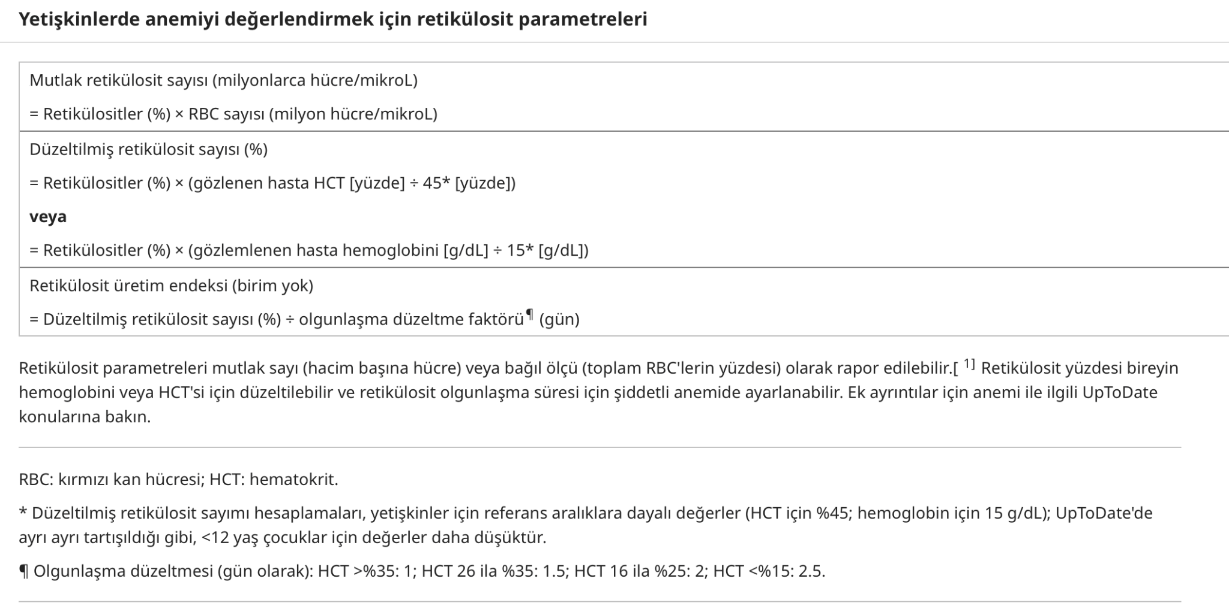

Slide 8
ERİTROSİT İNDEKSLERİ
Kırmızı kan hücresi (RBC) indeksleri, RBC boyutunu, hemoglobin içeriğini ve RBC popülasyonunun tekdüzeliğini tanımlar.
Bu değerler kansızlığın nedenini belirlemede çok yardımcı olabilir.
Ortalama korpusküler hacim (MCV) ve kırmızı hücre dağılım genişliği (RDW) genellikle en kullanışlı olanlardır.

Slide 9
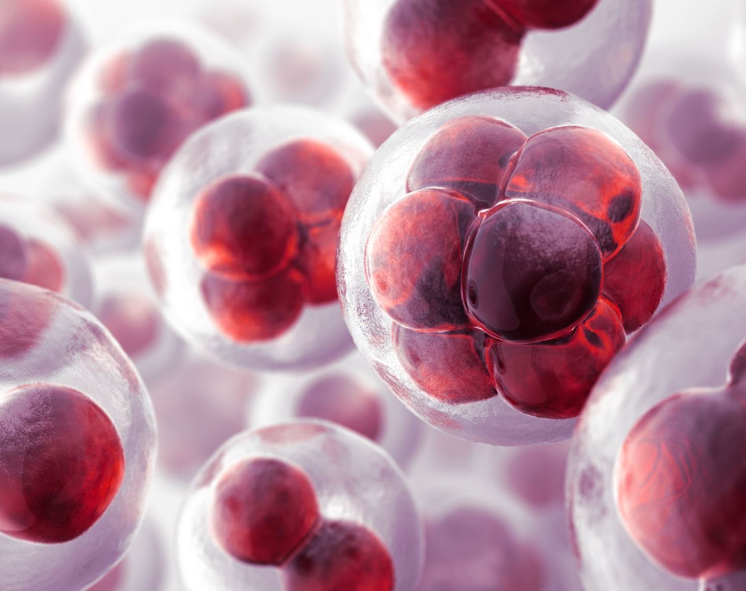
Mean Cell (or Corpuscular) Volume (MCV):
MCV fl cinsinden ifade edilen ortalama RBC boyutunu veya hacmini yansıtır.
MCV, hastanın mikro, makro veya normositik olup olmadığını size söyleyecektir.

Slide 10
MCV
Ortalama korpusküler hacim (MCV), RBC'lerin ortalama hacmidir (boyut).
Otomatik hücre sayaçlarında ölçülebilir veya hesaplanabilir
(femtolitre cinsinden MCV [fL] = 10 x HCT [yüzde olarak] ÷ RBC [milyon/mikroL cinsinden]).
Normal aralıkta MCV'li RBC'ler, periferik kan smearındaki normal bir lenfositin çekirdeğiyle kabaca aynı çaptadır.
Anemi, MCV'nin düşük, normal veya yüksek olup olmadığına göre sınıflandırılabilir.

Slide 11

MCH
Ortalama korpusküler hemoglobin (MCH), bir RBC'deki ortalama hemoglobin içeriğidir.
Hesaplanır (MCH pikogram [pg]/hücre = hemoglobin [g/dL cinsinden] x 10 ÷ RBC [milyon/mikroL cinsinden]).
Düşük bir MCH, tipik olarak, periferik yaymada "hipokromi"yi tanımlayan periferik yaymadaki (RBC çapının üçte birinden fazla) RBC'lerde genişlemiş bir merkezi solgunluk alanına yansır.
Bu durum demir eksikliği ve talasemide görülebilir.

Slide 12
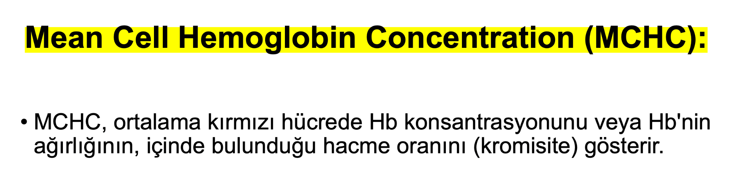
MCHC
Ortalama korpusküler hemoglobin konsantrasyonu (MCHC), RBC başına ortalama hemoglobin konsantrasyonudur.
(MCHC Gram [g]/dL = hemoglobin [g/dL] cinsinden] x 100 ÷ HCT [yüzde]) olarak hesaplanır.
Çok düşük MCHC değerleri, demir eksikliği anemisi için tipiktir ve çok yüksek MCHC değerleri tipik olarak sferositozu veya RBC aglütinasyonunu yansıtır.
Bu bulguların ayırt edilmesinde periferik kan smearının incelenmesi yardımcı olur.

Slide 13
RDW: Kırmızı hücre dağılım genişliği
Kırmızı hücre dağılım genişliği (RDW), periferik kan smearındaki anizositoz derecesine yansıyan RBC boyutundaki değişimin bir ölçüsüdür.
RDW, kırmızı hücre hacim dağılımının varyasyon katsayısı (CV) olarak hesaplanır (RDW = [standart sapma/MCV] x 100).
Yüksek bir RDW, RBC boyutlarında büyük bir varyasyon anlamına gelir ve düşük bir RDW, daha homojen bir RBC popülasyonu anlamına gelir.
Demir eksikliği, B12 vitamini veya folat eksikliği, miyelodisplastik sendrom (MDS) ve hemoglobinopatiler dahil olmak üzere bir dizi anemide ve ayrıca transfüzyon alan anemili hastalarda yüksek bir RDW görülebilir.
Periferik kan smear'ın gözden geçirilmesi genellikle nedeni belirlemede yardımcı olur.

Slide 14
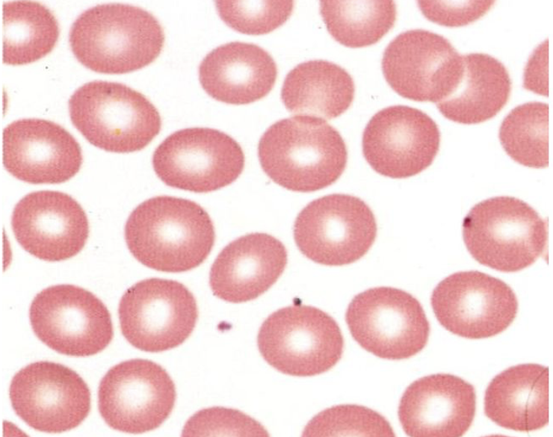
Normal Eritrosit Morfolojisi:
Kırmızı hücrenin 1 / 3'ünün soluk veya hemoglobin içermediği bir halka şekli ile karakterize edilir.
Bu, periferik yaymada değerlendirilir.

Slide 15

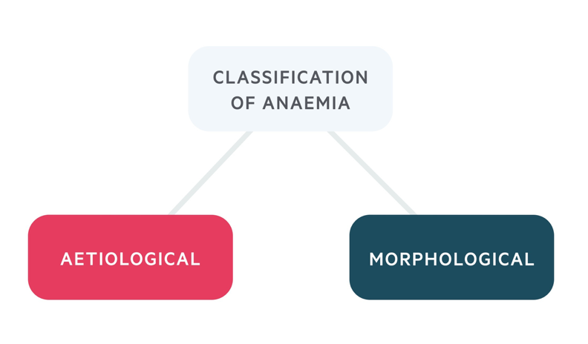
Sınıflama
Aneminin nedenleri etiyoloji veya morfolojiye göre sınıflandırılabilir.
Aneminin Sınıflandırılması
Etiyolojik
Morfolojik

Slide 16
Aneminin Morfolojik Sınıflandırması
Morfolojik yaklaşım, anemiyi eritrositlerin boyutuna göre sınıflandırır.
Bu yaklaşım anemiyi üç gruba ayırır:
Mikrositik
Normositik
Makrositik

Slide 17
Mikrositik Anemiler
MCV <80 fL olduğunda anemi mikrositik olarak tanımlanır.
Mikrositik anemi genellikle ortalama korpüsküler hemoglobin konsantrasyonunda (MCHC) bir azalma ile ilişkilidir ve bu da soluk (hipokromik) kırmızı kan hücrelerinin ortaya çıkmasına neden olur.
Mikrositik aneminin en yaygın nedeni demir eksikliği anemisidir (IDA). Bu, demir çalışmaları (transferrin ve serum demiri) ve serum ferritin ile değerlendirilebilir.
Mikrositik aneminin diğer önemli nedenleri şunlardır:
Kronik hastalık anemisi (ağırlıklı olarak normositik anemiye neden olur)
Talasemi
Diğer hemoglobinopatiler
Kurşun zehirlenmesi
Sideroblastik anemi

Slide 18
Normositik Anemiler
MCV normal sınırlar (80-100 fL) içinde olduğunda anemi normositik olarak tanımlanır.
Normositik aneminin nedenleri son derece geniştir ve mikrositik veya makrositik aneminin erken aşamalarını yansıtabilir.
Anemi, sistemik bir bozukluğun ilk belirtisi olabilir. Normositik aneminin en yaygın nedenlerinden biri "kronik hastalık anemisidir».
Normositik aneminin diğer yaygın nedenleri arasında kan kaybı, böbrek hastalığı, kansere bağlı anemi ve gebelik yer alır.

Slide 19
Makrositik Anemi
MCV> 100 fL olduğunda anemi makrositik olarak tanımlanır.
Makrositik aneminin çok sayıda nedeni vardır, ancak genellikle folat ve / veya B12 eksikliğine ikincildir.
Folat ve B12 eksikliği, megaloblastik (olgunlaşmamış) makrositik anemiye ve anormal nükleik asit metabolizmasına neden olur.
Nükleik asit metabolizmasına müdahale eden ilaçlar da makrositik anemiye (örn. Metotreksat) neden olabilir.
Makrositik aneminin diğer önemli nedenleri şunlardır:
Alkol kötüye kullanımı Karaciğer hastalığı Hipotiroidizm Hematolojik maligniteler Retikülositoz

Slide 20
Etyolojik Sınıflama
Etiyolojik yaklaşım, Hb konsantrasyonunda azalmaya yol açan temel mekanizmayı ele almaktadır.
Etiyolojik olarak nedenler üç gruba ayrılabilir:
Azalmış eritrosit Üretimi
Artmış Eritrosit Yıkımı
Kan Kaybı

Slide 21
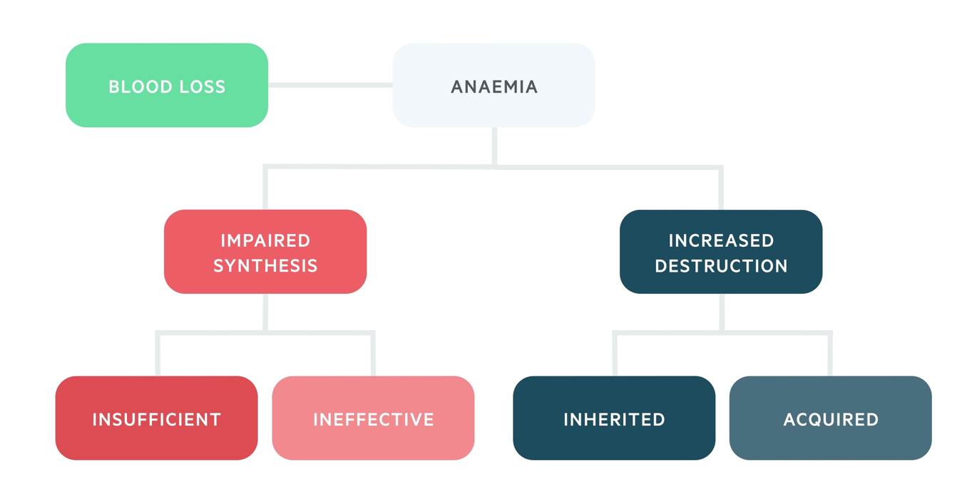
Etyolojik Sınıflama
Aneminin nedenlerini altta yatan mekanizmalara göre sınıflandırır.
Kan Kaybı
Anemi
Bozulmuş Üretim
Artmış Yıkım
Yetersiz
Etkisiz
Konjenital
Akkiz

Slide 22
Yetersiz Üretim
RBC üretim oranı vücudun gereksinimlerini yeterince karşılamıyorsa anemi gelişecektir.
İki ana mekanizma nedeniyle RBC üretiminde bir azalma meydana gelebilir:
1-Yetersiz eritrosit üretimi
2-Eritrositlerin etkisiz üretimi
Normal eritropoietik süreç azaldığında veya engellendiğinde yetersiz eritrosit üretimi meydana gelir. Bunun nedeni gerekli besinlerin eksikliği (örn. Demir), hormonal etkinin azalması (örn. Düşük EPO, hipotiroid), kemik iliği baskılanması veya kemik iliği infiltrasyonu olabilir.

Slide 23
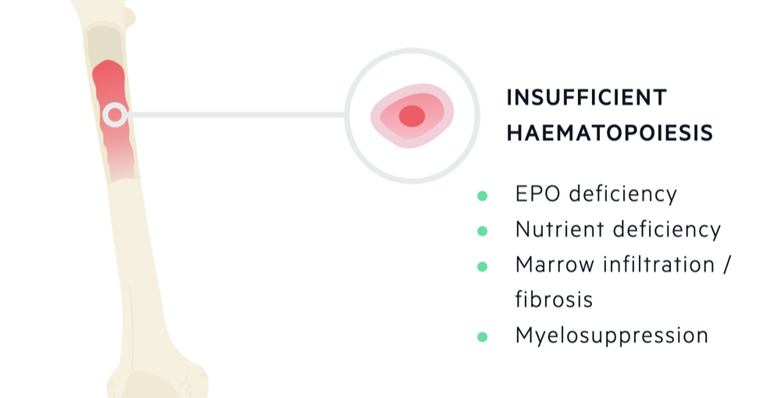
Yetersiz Hematopoez
Eritropoietin eksikliği
Besinsel eksiklikler
Kemik İliği İnfiltrasyonu/Fibrozisi
MYelosüpresyon

Slide 24
Etkisiz Üretim
Eritrositlerin etkisiz üretimi, anormal eritropoez nedeniyle oluşur.
Kemik iliğinde eritroid hücre dizisinde belirgin bir artış vardır, ancak eritroid öncüleri uygun şekilde olgunlaşmaz ve ardından apoptozise uğrar.
Etkisiz eritropoeze yol açan durumlar arasında megaloblastik anemiler (örn. Folat ve B12 eksikliği), talasemiler, miyelodisplastik sendromlar ve sideroblastik anemi bulunur.

Slide 25
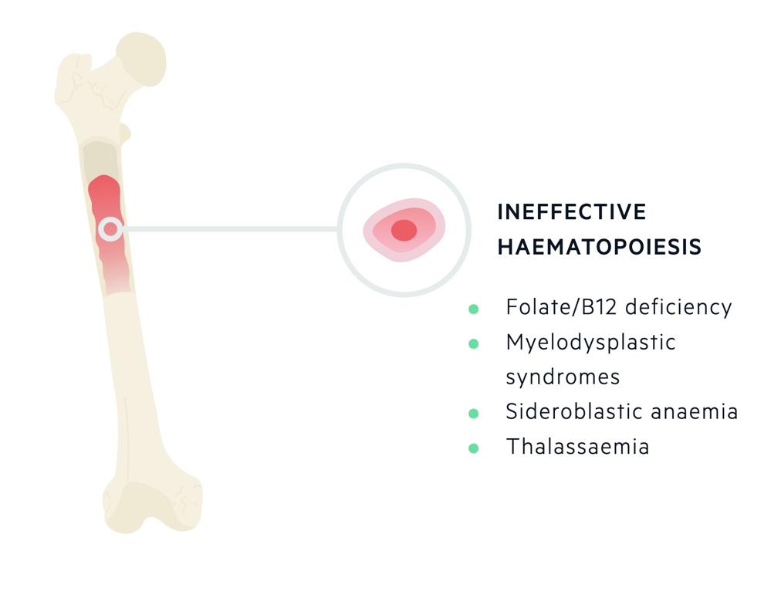
İnefektif Hematopoez
Folik asit/B12 eksikliği
Myelodisplastik Sendrom
Sideroblastik Anemi
Talasemi

Slide 26
Artmış Yıkım
Hemoliz, kırmızı kan hücrelerinin parçalanmasını ifade eder ve genel olarak kırmızı kan hücrelerinin yaşam süresinin 100 günün (normal 110-120 gün) altına düşmesi olarak tanımlanır.
Kemik iliğinde eritrosit üretimi hemoliz düzeyine ayak uyduramıyorsa, hemolitik anemi ortaya çıkar.
Hemolitik anemiler kalıtımsal ve edinsel olarak ikiye ayrılabilir.
Kalıtsal hemolitik anemiler, kalıtsal kusurun yerine göre ayrıca sınıflandırılabilir:
Membran anormallikleri (örn. Kalıtsal sferositoz)
Metabolik eksiklikler (örneğin G6PD eksikliği)
Hemoglobin anormallikleri (örn. Alfa-talasemi, beta-talasemi, orak hücre hastalığı)

Slide 27
Edinilmiş hemolitik anemiler, immün ve immün olmayan olarak ikiye ayrılabilir:
İmmün (ör. Sıcak ve soğuk otoimmün hemolitik anemi)
İmmün Olmayan (örn. Mekanik travma, hipersplenizm, enfeksiyonlar, ilaçlar)

Slide 28
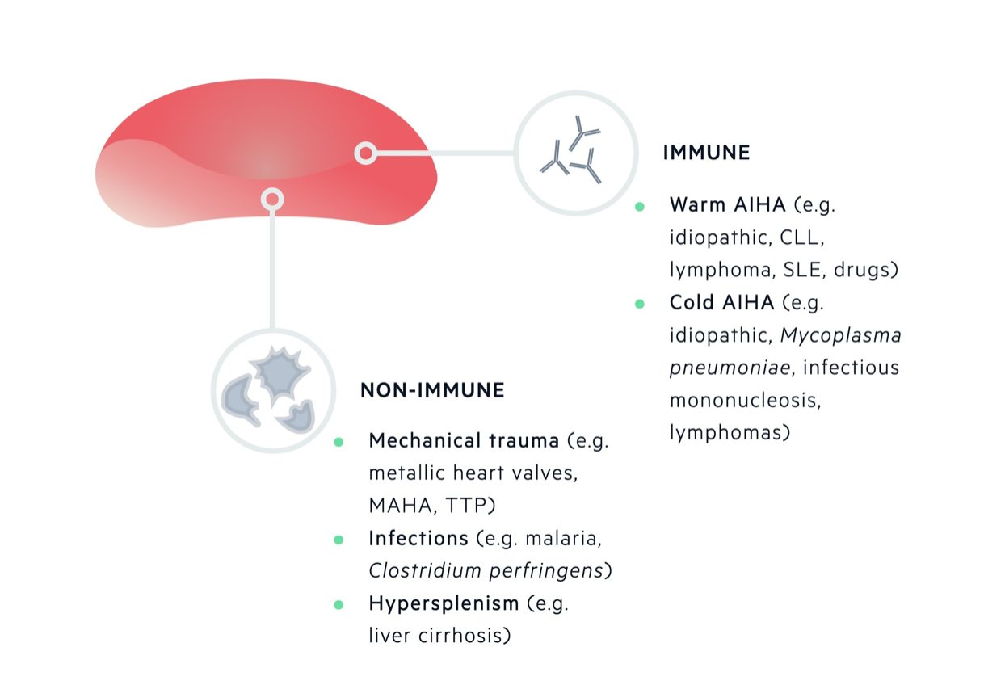
Sıcak Antikorlu
İdiopatik
KLL
Lenfoma
SLE
İlaçlar
İmmün
Soğuk Antikorlu
İdiopatik
Mikoplazma Pnomonia
Enfeksiyöz Mononükleozis
Lenfomalar
İmmün Olmayan
Mekanik travma (metalik kalp kapağı, TTP, MAHA
İnfeksiyonlar (Malarya) Pnomonia
Hipersiplenizm

Slide 29
Kan Kaybı
Kan kaybı, aneminin yaygın bir nedenidir, aşikar (ör. Travma, hematemez) veya gizli (ör. Gastrointestinal malignite) olabilir.
Eritrositler vücutta büyük bir demir deposu oluşturur. Bu, eritrosit kaybının demir eksikliği anemisine (IDA) yol açabileceği anlamına gelir.
Sonuç olarak, IDA genellikle daha fazla araştırma gerektiren tanımlanamayan bir kaynaktan kan kaybını yansıtır.
İki yaygın kan kaybı kaynağı, genç kadınlarda menstruasyon ve yaşlı popülasyonlarda gastrointestinal kanamadır.

Slide 30
